Slide 1



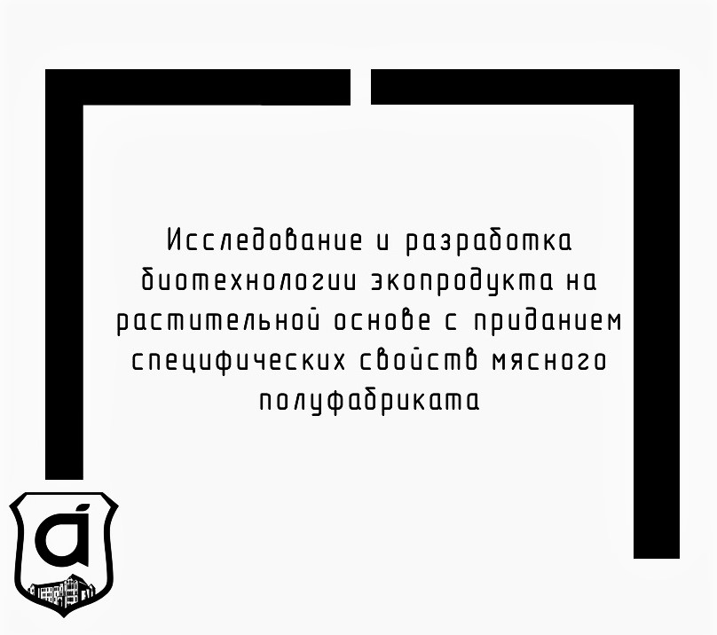
Платформа НТИ
Акселерационная программа Ставропольского ГАУ «Agro&InfraUP»
Омский государственный аграрный университет
им. П.А. Столыпина
ЭкоПродукт на растительной основе
Отряд “А”

Slide 2
Платформа НТИ
Актуальность темы
проекта обусловлена рядом активно развивающихся состояний, при которых существующие средства достижения целей становятся неадекватными, в результате чего возникают непредсказуемые ситуации, так называемые кризисы.
Глобальное потепление;
Перенаселение;
Продовольственный кризис.

Slide 3
Платформа НТИ
СУТЬ РЕШЕНИЯ
Научно-технологическая идея заключается в функциональном значение проекта в: диетической, экологической, гипоаллергической, антиокислительной, вегетарианской, персонализированной направленности.
Научная новизна проектного решения заключается в применении биотехнологических способов
обработки вариативных композиционных решений, содержащих растительное сырье и компоненты микробиологического и ферментного происхождения, с целью сохранения нативных свойств сырья и усилению органолептических свойств продукта в определенном направлении, так называемом «без мясном мясе».

Slide 4
Платформа НТИ
В СВЯЗИ С ТЕМ, что данная разработка связана с производством продукта на основе растительного сырья, данный продукт может использоваться населением любого возраста.
Для определения типа потребителя можно сконцентрироваться на веганах, населении в возрасте от 18-35 лет, которое очень заинтересовано на употребление новинок.

Slide 5
Платформа НТИ
СУЩЕСТВУЮЩИЕ на современном рынке производители альтернативных источников белка, растительного мяса уделяю большое внимание получению продукции определенной текстуры, определенных органолептических показателей (в зависимости от заданных характеристик исходного сырья). К сожалению, производители не затрагивают сторону биологической полноценности готового продукта:
Полноценность продукта в биологическом отношении (в связи с отсутствием лимитирующих аминокислот- лизин и треонин);
Усиление процесса доступности отдельных аминокислот, в зависимости от наличия в основном сырье ингибиторов протеаз;
Трудность в переваривании пищеварительными протеазами основного сырья (оболочек из клетчатки);
Отсутствие защитных факторов, способствующих предотвратить снижение биологической ценности продукта (в связи с температурным воздействием).

Slide 6
Платформа НТИ
Лабораторная себестоимость продукта по рецептуре составила 304,55 руб. за 1 кг.
В рамках опытного производства с учетом затрат труда и коммунальных услуг по нашим оценкам данная себестоимость может вырасти на 20-30% и составить до 400 руб. за 1 кг, что значительно ниже рыночной стоимости конкурентов (в 2-3 раза). Кроме того, масштабирование производства и оптимизация рецептуры в дальнейшем может способствовать снижению себестоимости производства. Такой разрыв в стоимости в принципе позволяет выстроить эффективную рыночную модель, но это требует привлечения в проект предпринимательских компетенций.

Slide 7
Платформа НТИ
ПЕРВЫЙ ЭТАП
1 квартал 2023: Проведение кореляционной зависимости между установленными
требованиями к разрабатываемому экопродукту и намеченному проекту
исследований
1 квартал 2023: Подбор и апробация всех компонентов биологически
обогащенного экопродукта функционального и персонализированного назначения
2 квартал 2023: Анализ микробиологических показателей биообъектов и
определение их антагонистической активности по отношению к рецептурной
смеси
3 квартал 2023: Биотехнологические исследования по работе с биосодержащими
энзимосоединениями
4 квартал 2023: Подбор оптимальных компонентов для опытного образца
экопродукта. Проведение серии первичных лабораторных исследований

Slide 8
Платформа НТИ
ВТОРОЙ ЭТАП
1 квартал 2024: Оценка качественных и физико-химических показателей продукта
2 квартал 2024: Определение наиболее подходящего и менее затратного по
времени способа приготовления продукта с целью сохранения всех заявленных
свойств продукта
3 квартал 2024: Установление сроков годности как полуфабриката, так и готового
продукта. Проработка блистерной экоупаковки и размещение информации на
этикетке
4 квартал 2024: Разработка рекламной компании продукта и привлечение
инвесторов

Slide 9
Платформа НТИ
ПРИМЕРНЫЙ ОБЪЕМ ЗАТРАЧИВАЕМЫХ ДЕНЕЖНЫХ СРЕДСТВ:
-Аренда помещения (≈20000 т.р);
-Закупка сырья (≈2000 т.р);
-Закупка биоматериалов (≈1500 т.р);
-Реактивы для проведения лабораторных испытаний (≈10000 т.р);
-Закупка базового оборудования (≈ 15000 т.р.);
-Инвестиции на разработку упаковки (≈ 25000 т.р.);
-Инвестиции в рекламную компанию (≈ 30000 т.р.);

Slide 10
Платформа НТИ
ПРЕДЛОЖЕНИЯ
Адаптировать имеющуюся технологию производства «Растительного мяса» в виде фрикаделек для получения опытной партии данного продукта;
Оформление прав на интеллектуальную собственность, т.е. заявки на изобретение РФ: «Композиция для производства альтернативного вида белка» и « Способ производства растительного мяса»;
Проведение научных исследований для расширения ассортиментной линейки данного вида продукции: котлеты, бифштексы, биточки, крокеты, тефтели, зразы, деволяй.

Slide 11
Платформа НТИ
КОМАНДА
Амбарцумян Карен Геворгович, магистр I курса обучения, технолог – лидер команды, kg.ambartsumyan1802@omgau.org
Молибога Елена Александровна, д.т.н, доцент - наставник
Козловская Ольга Константиновна - наставник
Хунцария Арина, Рубцова Вера – команда продвижения.
Безлипкина Дарья, Щерба Николай, Мурзанова Виктория – остальные участники команды

